Slide 1
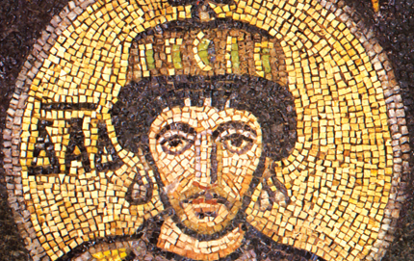
Η ελληνοχριστιανικη οικουμενη
Η ΕΠΟΧΗ ΤΟΥ ΙΟΥΣΤΙΝΙΑΝΟΥ

Slide 2
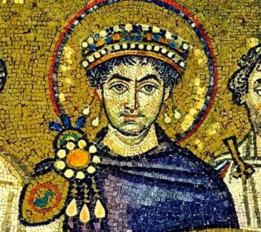
ιουστινιανοσ
Ο αυτοκράτορας
που σφράγισε
με το έργο του τον
6^{ο} αιώνα μ.Χ.
Έτη που κυβέρνησε:
527 - 565 μ.Χ.

Slide 3
Ποιο ήταν το όνομά του;

Slide 4
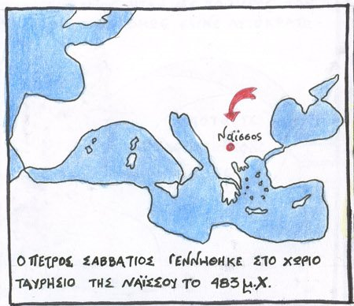
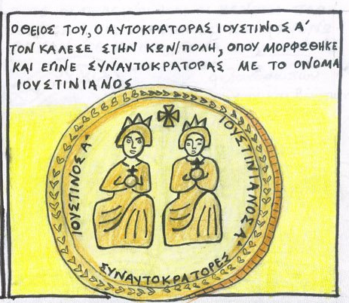
Πέτρος Σαββάτιος

Slide 5
Ποια αναταραχή σημάδεψε τη βασιλεία του;

Slide 6
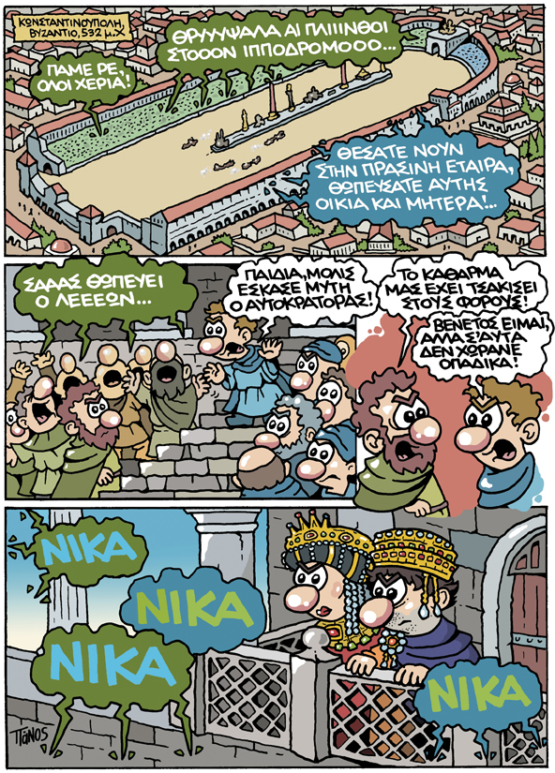

Σταση του νικα
532 μ.Χ

Slide 7
Ποιος τον στήριξε σε αυτή τη στιγμή που ήταν έτοιμος να το βάλει στα πόδια;

Slide 8
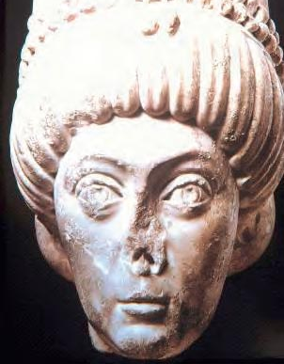
«Κάθε άνθρωπος που έρχεται στο φως της ζωής δε θα αποφύγει το θάνατο και να τραπεί σε φυγή ένας βασιλιάς είναι απαράδεκτο».
Καλόν ἐντάφιον ἡμῖν ἡ βασιλεία!

Slide 9
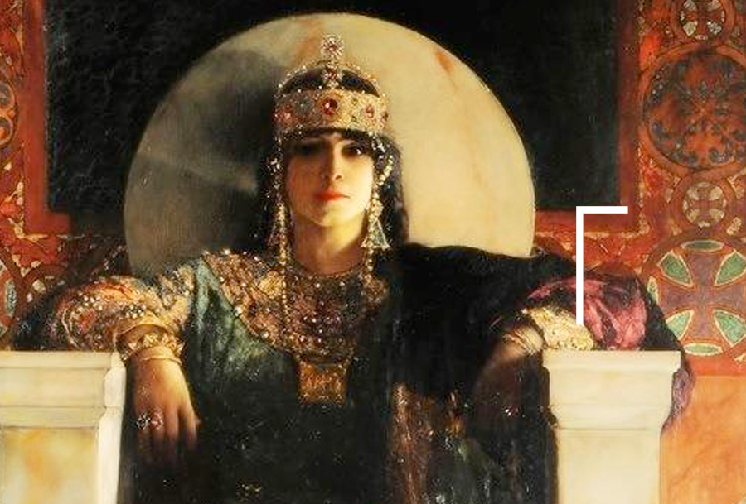
Η Θεοδώρα δεν δεν θέλει να ζήσει
ούτε ώρα,
αν δεν την προσφωνούν Δέσποινα.
«Εάν εσύ θέλεις, εδώ είναι τα πλοία και μπορείς να σωθείς. Εμένα μου αρέσει η παλαιά ρήση «είναι καλό σάβανο η βασιλεία».

Slide 10
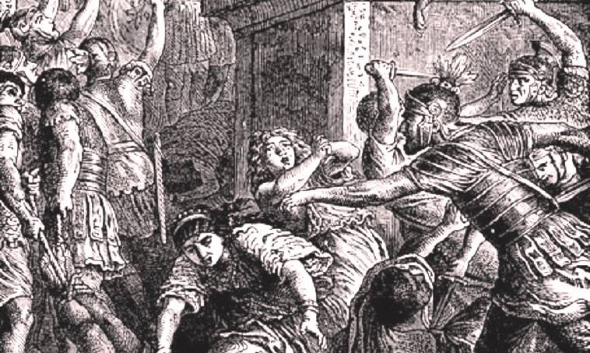
30.000 άνθρωποι σφαγιάστηκαν στον Ιππόδρομο

Slide 11
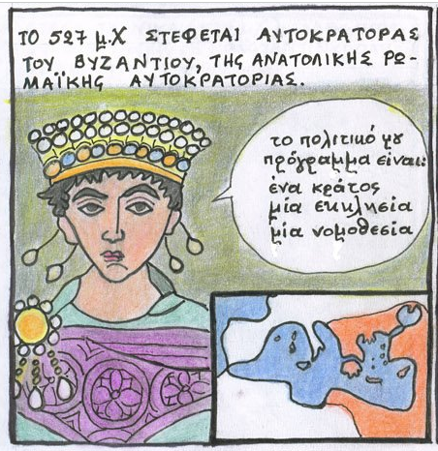
Ισχυροποιειται στον θρονο και ξεκινα το προγραμμα του

Slide 12
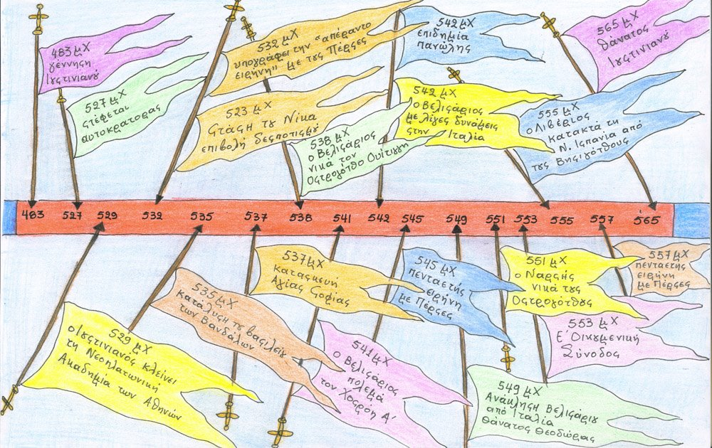
Μια χρονογραμμή για τον ΙΟΥΣΤΙΝΙΑΝΟ
Ευχαριστίες για τα σκιτσάκια στην Κατερίνα Προκοπίου

Slide 13
Οργανωση του κρατουσ
ΟΙ ΕΝΕΡΓΕΙΕς ΤΟΥ ιουστινιανου
Ο Ιουστινιανός,
αντίθετα από την εξωτερική του πολιτική
(που εξάντλησε οικονομικά την αυτοκρατορία),
στην εσωτερική οργάνωση εφάρμοσε καινοτόμες ιδέες.

Slide 14
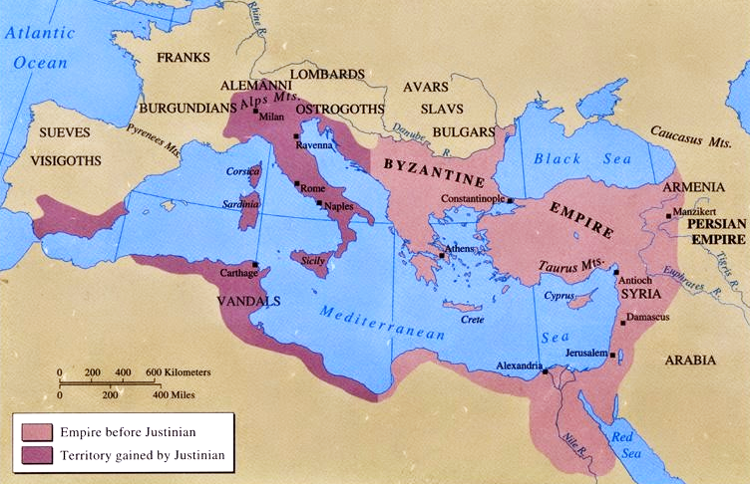
Η αυτοκρατορια
Πριν + Μετα τον ιουστινιανο

Slide 15

Ισχυροποιήθηκε η απόλυτη μοναρχία

Slide 16
Αφορμή για το σχηματισμό ισχυρής κεντρικής εξουσίας, έδωσε η Στάση του Νίκα το 532 μ.Χ.
Η καταστολή της εξέγερσης αυτής συνδέθηκε με τη
θεωρητική θεμελίωση της μοναρχίας από τον Ιουστινιανό.
Σύμφωνα με αυτήν, ο αυτοκράτορας ήταν
ο εκλεκτός του Θεού
στον οποίο είχε δοθεί σε ένδειξη εμπιστοσύνης το προνόμιο να κυβερνά για το καλό των υπηκόων του.

Slide 17

Επιβλήθηκε μία θρησκεία και ένα δόγμα

Slide 18
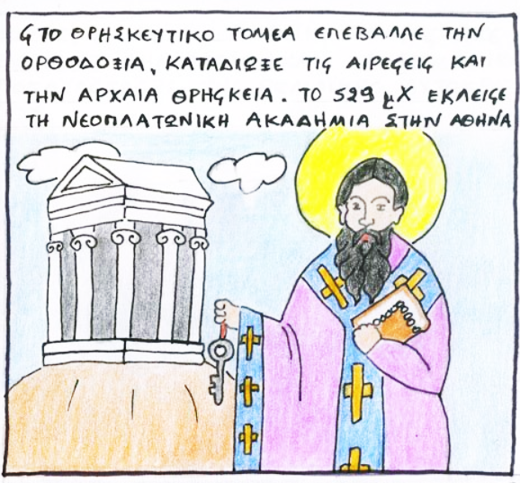
Ο Ιουστινιανός αντιμετώπισε με σκληρότητα τα κατάλοιπα των αρχαίων θρησκειών.
Για το λόγο αυτό έκλεισε τη νεοπλατωνική σχολή των Αθηνών (529 μ.Χ.) και δήμευσε την περιουσία της.
Εξόντωσε, παράλληλα, τις θρησκευτικές μειονότητες. Με επιείκεια συμπεριφέρθηκε μόνο προς τους Εβραίους, γι' αυτό και διατηρήθηκε η θρησκεία τους.

Slide 19
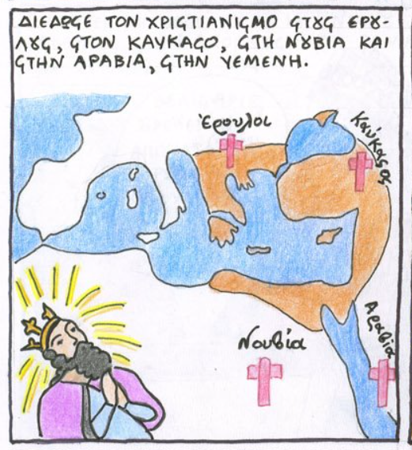
Πραγματοποιήθηκε
ιεραποστολικό έργο
για τον εκχριστιανισμό ειδωλολατρικών γειτονικών λαών
στον Καύκασο,
στη Νουβία (σημερινό Σουδάν),
στη Σαχάρα και
στο Δούναβη.

Slide 20
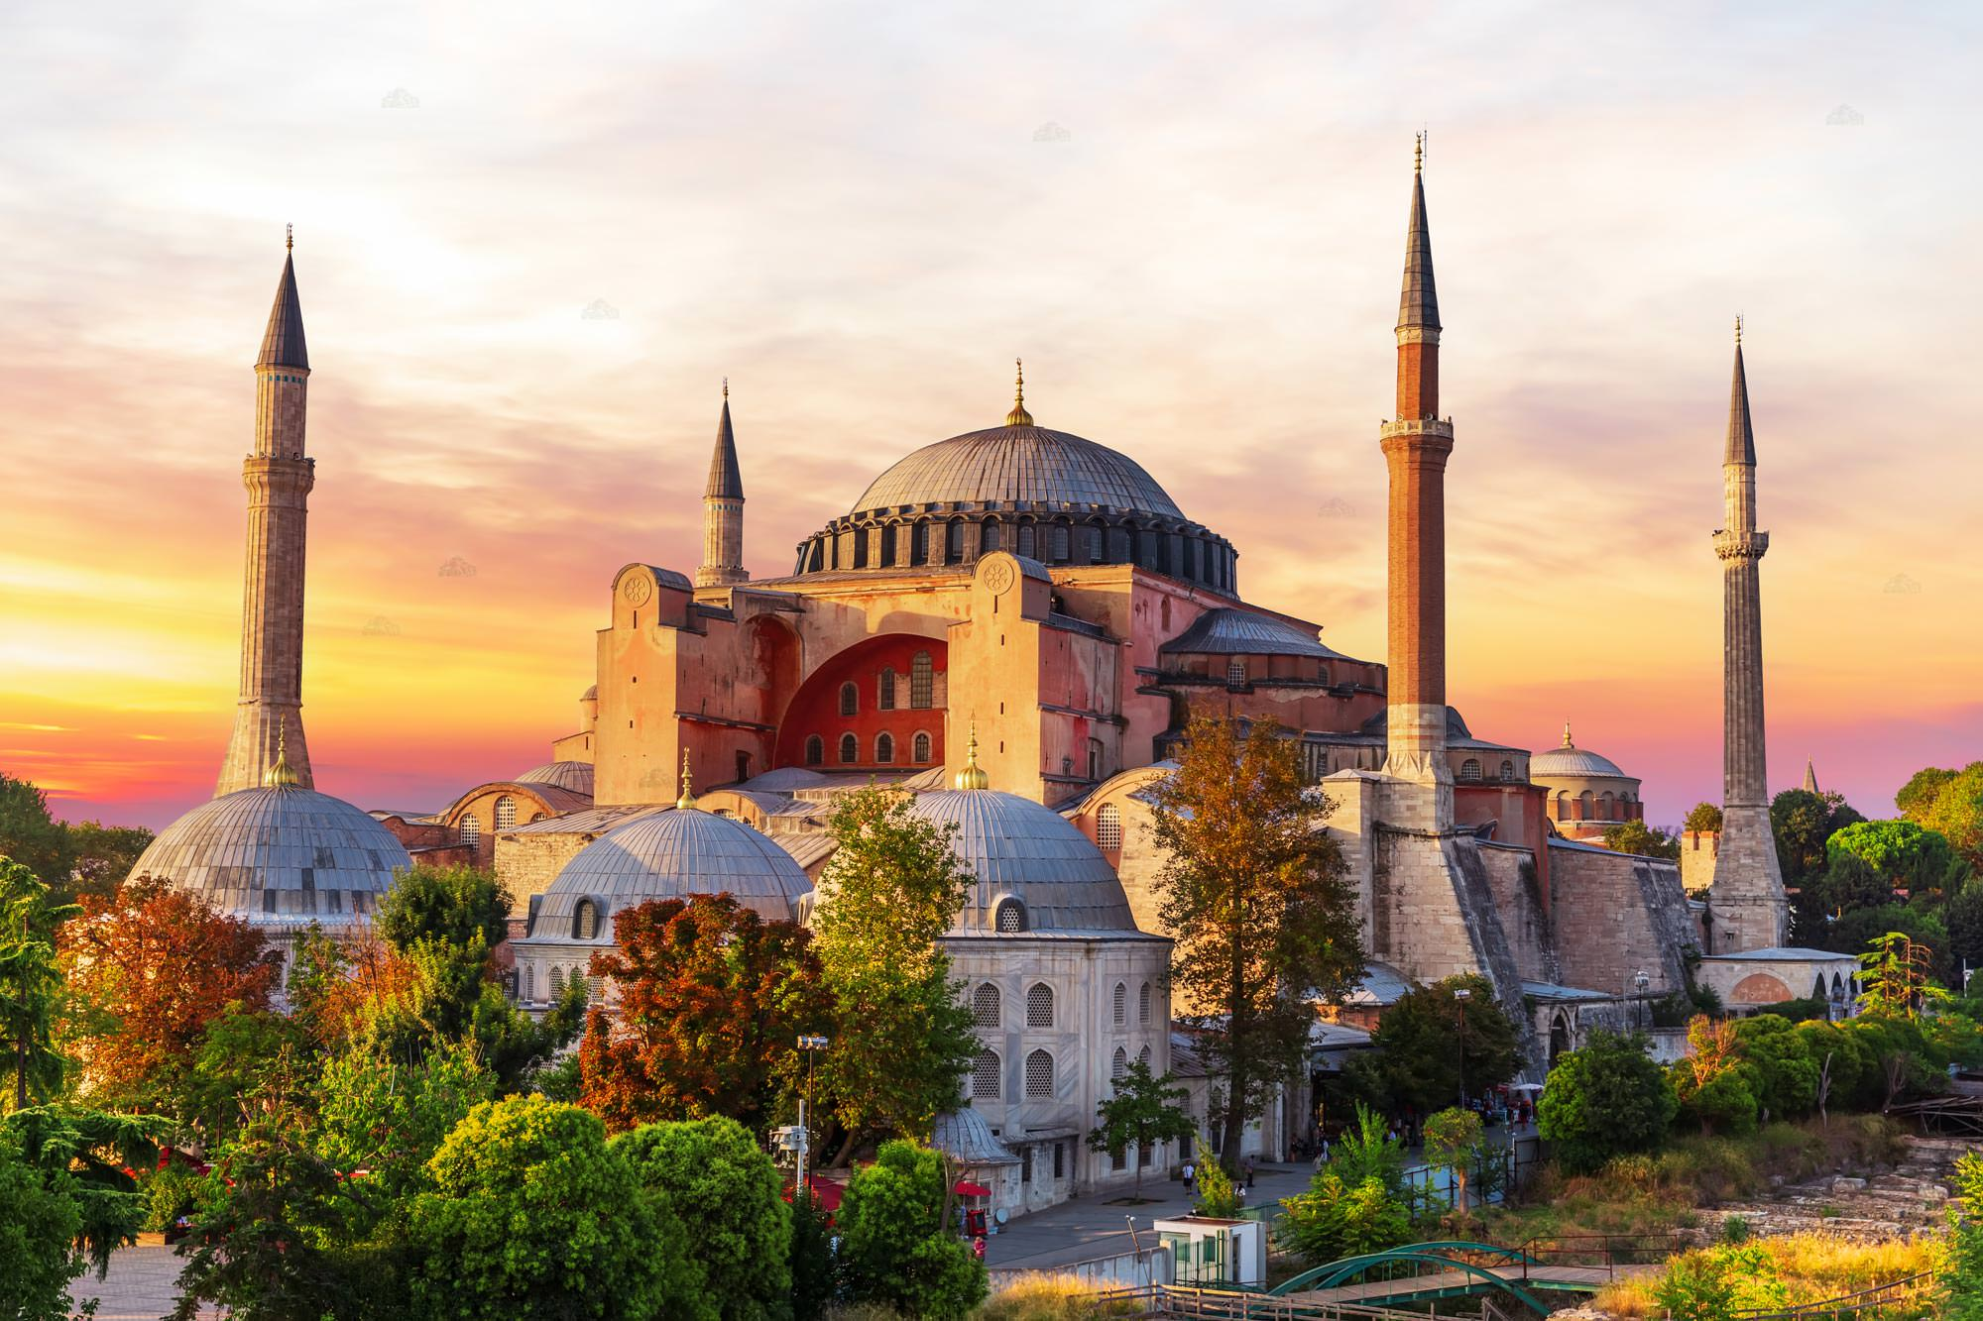
Οικοδόμησε, τέλος,
την Αγία Σοφία,
το καύχημα της χριστιανικής αρχιτεκτονικής.

Slide 21
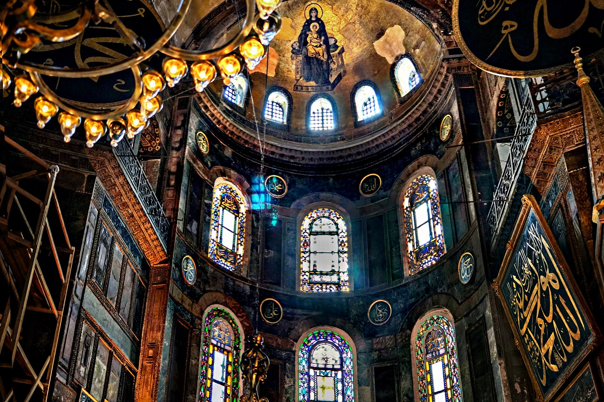
Νενίκηκά σε Σολομών!

Slide 22
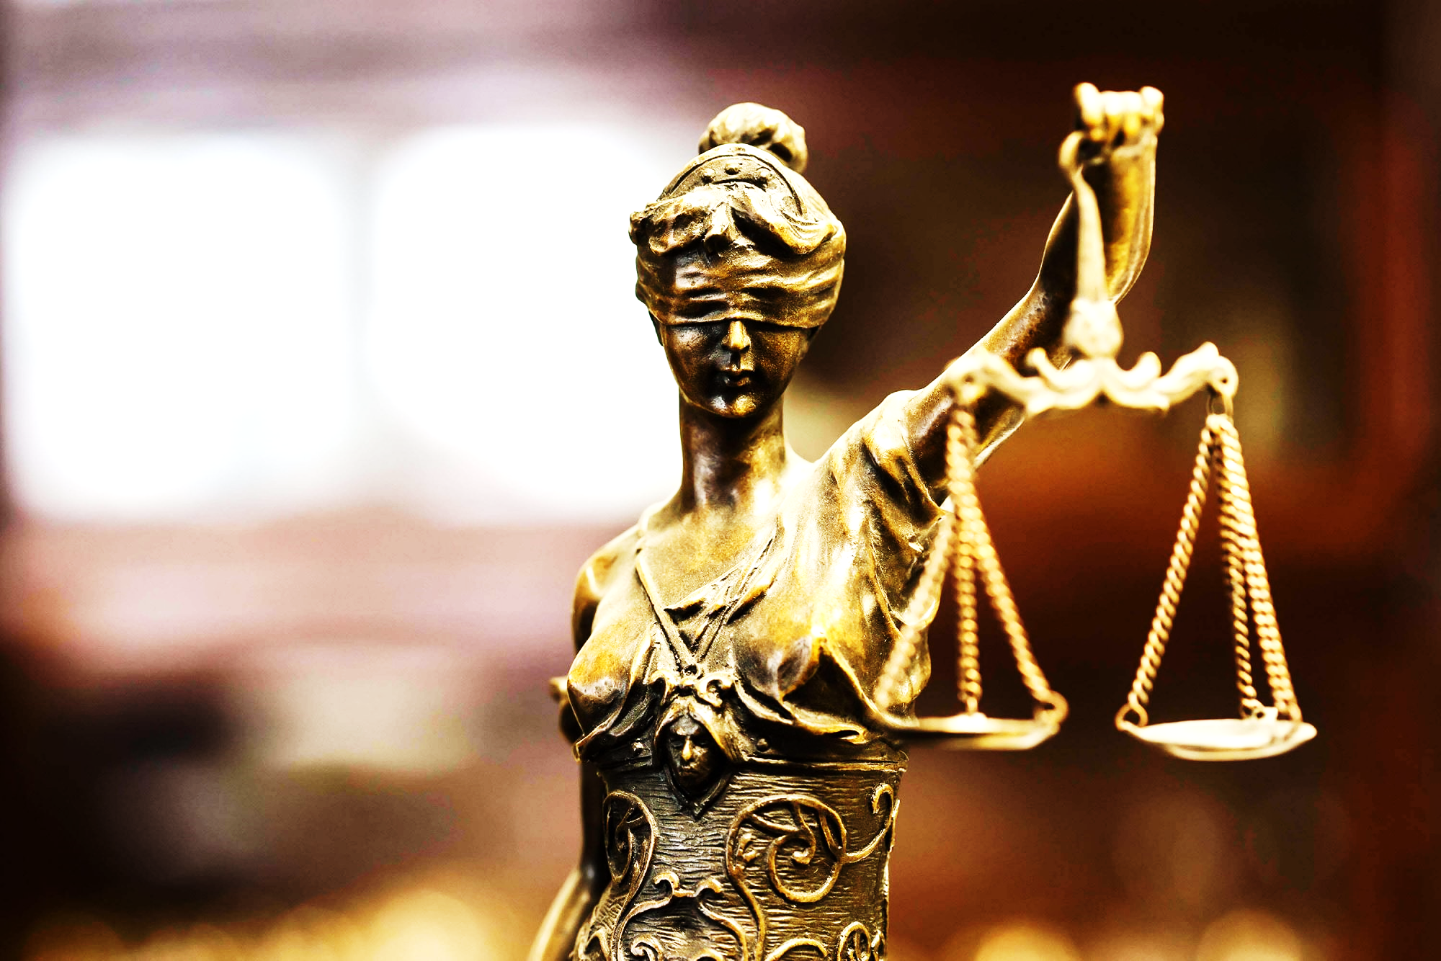
Έγινε συστηματική κωδικοποίηση του Δικαίου

Slide 23
Το νομοθετικό έργο του Ιουστινιανού είναι η σπουδαιότερη σε σημασία πλευρά της εσωτερικής του πολιτικής.
Το κύριο μέρος του νομοθετικού έργου ήταν γραμμένο στη λατινική· οι καινούργιοι, ωστόσο, νόμοι (Νεαρές) εκδόθηκαν στην ελληνική γλώσσα για να είναι κατανοητοί από το λαό.
Νομοθετικό έργο Ιουστινιανού
Ιουστινιάνειος κώδικας (529 και 534) | Σε λατινική γλώσσα
Πανδέκτης (533) | Σε λατινική γλώσσα
Εισηγήσεις (533) | Σε λατινική γλώσσα
Νεαρές (μετά το 534) | Σε ελληνική γλώσσα

Slide 24
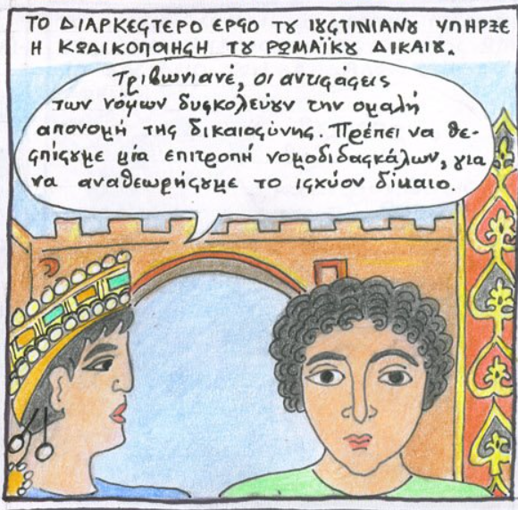
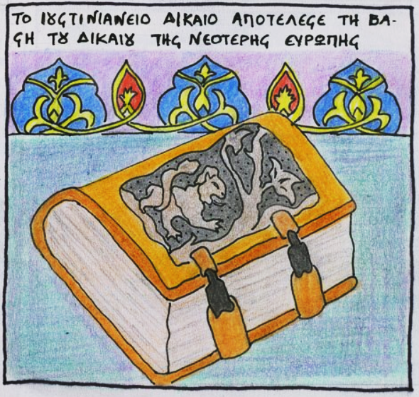
Η κωδικοποίηση των νόμων της εποχής του Ιουστινιανού έγινε γνωστή
το 16ο αιώνα ως Corpus juris civilis (αστικό δίκαιο)
και αποτέλεσε τη βάση της νεότερης νομοθεσίας
των ευρωπαϊκών κρατών.

Slide 25
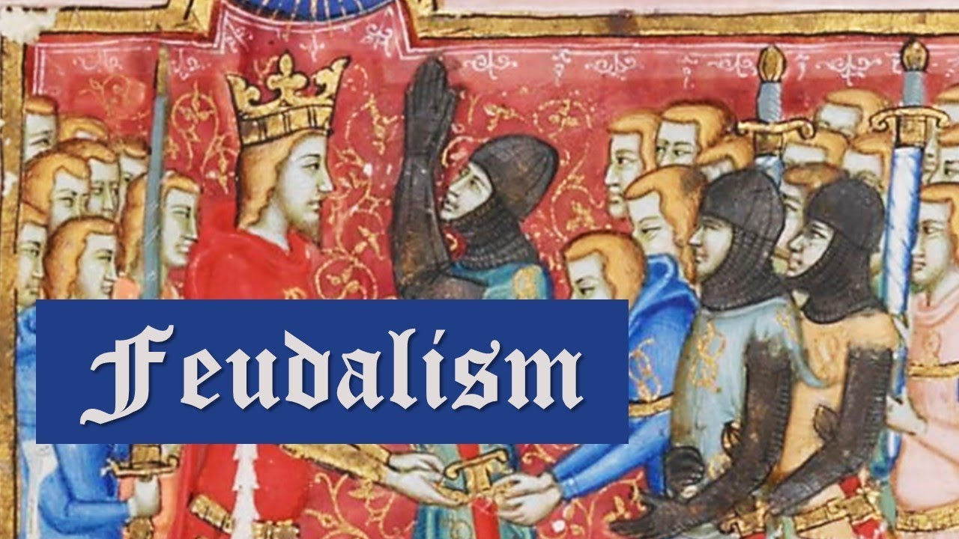
Θεμελιώθηκε νέο διοικητικό σύστημα που απέτρεψε τον εκφεουδαρχισμό της αυτοκρατορίας

Slide 26
Με μια σειρά από καινούργια νομοθετικά διατάγματα (Νεαρές) παραχώρησε την πολιτική εξουσία
στους στρατιωτικούς διοικητές των περιοχών
που ήταν περισσότερο εκτεθειμένες σε εχθρικές επιθέσεις.
Αυτή η διοικητική καινοτομία ήταν η βάση ενός νέου διοικητικού συστήματος, που θα επεκτεινόταν και θα εφαρμοζόταν αργότερα σ' όλη την αυτοκρατορία. Το μέτρο αυτό στόχευε, εκτός των άλλων, στην αντιμετώπιση της ανάπτυξης των μεγάλων γαιοκτησιών.

Slide 27
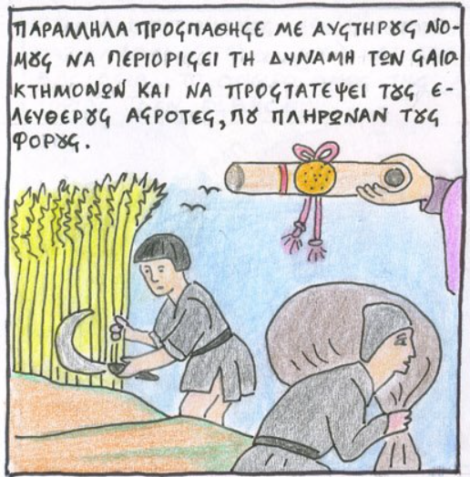
Με επιμέρους διατάγματα προσπάθησε
να πλήξει τους «δυνατούς»
δηλαδή τους μεγαλοκτηματίες
της εποχής.
Έτσι περιορίστηκε η ανάπτυξη της μεγάλης γαιοκτησίας
και αποτράπηκε η διαμόρφωση κατάστασης ανάλογης
με αυτή που παρατηρήθηκε στο δυτικό μεσαιωνικό κόσμο (φεουδαρχία).

Slide 28
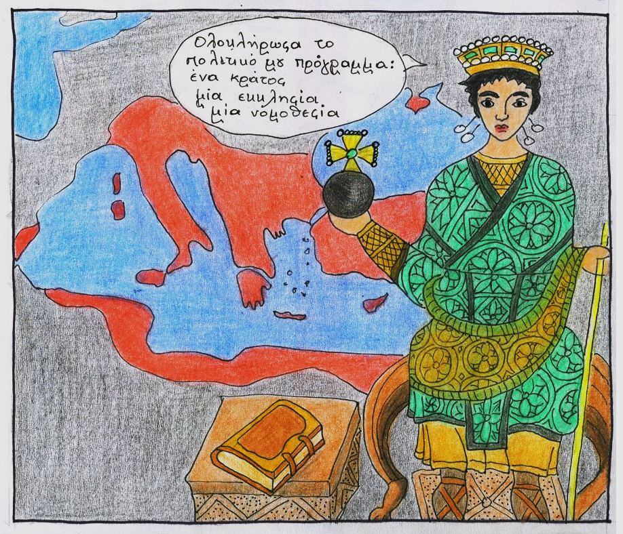
ενα κρατοσ μια εκκλησια μια νομοθεσια

Slide 29

Ας δουμε μια Ιστορικη πηγη

Slide 30
Νεαρα του 535 μ.Χ.

Slide 31
Νομοθετικό μέτρο του Ιουστινιανού αντιμετωπίζει το πρόβλημα του εκφεουδαρχισμού της αυτοκρατορίας
Προστασίες άδικες για τις οποίες πληροφορούμαστε ότι γίνονται στις δικές μας επαρχίες, θα επιχειρήσεις με κάθε τρόπο να τις σταματήσεις, μην επιτρέποντας σε κανένα να ζει σε βάρος της ζωής των άλλων ούτε να οικειοποιείται τα κτήματα που δεν του ανήκουν από πουθενά, ούτε να υπόσχεται προστασία προς βλάβη των άλλων ούτε, για να εξουδετερώσουν το κράτος, να αντιτάσσουν τη δική τους δύναμη. Αλλά ούτε να σε απασχολεί, ποια εξουσία διαθέτουν αυτοί που πράττουν αυτά, διότι σου είναι αρκετός, κυρίως για την εξασφάλιση πληρέστερης εξουσίας, ο νόμος και η βασιλική ευμένεια.
(Ιουστινιανού Α', Νεαρά του έτους 535) I. Καραγιαννόπουλου,
Η Βυζαντινή ιστορία από τις πηγές, εκδ. Βάνιας 1996, σ. 186.

Slide 32
Η άχρηστη πληροφορία της ημέρας

Slide 33
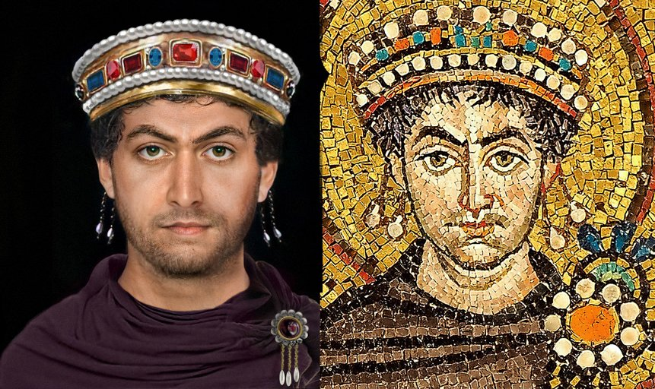
Πώς να έμοιαζε ο Ιουστινιανός;

Slide 34
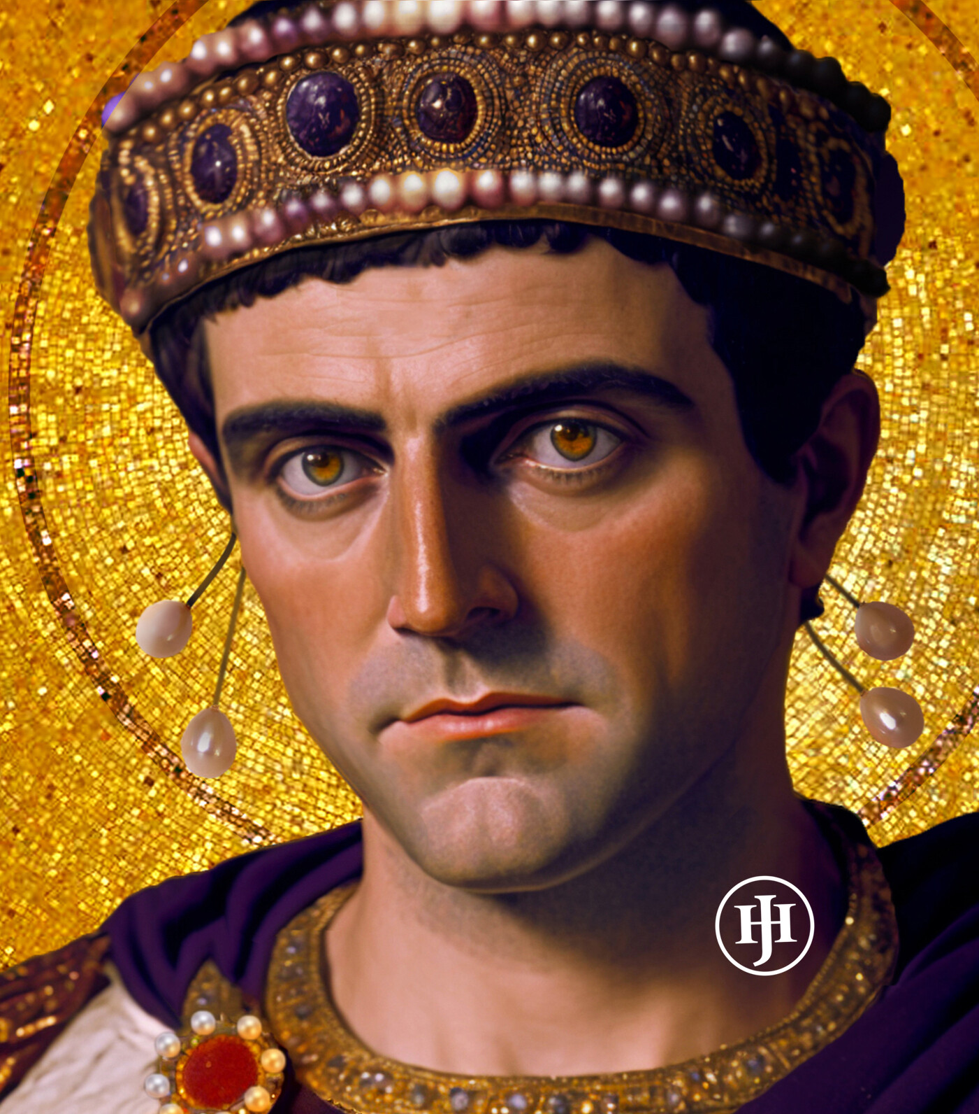
ΠΕΡΠΕΝΔΟΥΛΙΑ
Κοσμήματα
που κρεμόντουσαν από το στέμμα

